Slide 1
Chapter 01
웹 프로그래밍의 개요

Slide 2
01 웹의 개념
02 웹의 활용 분야
03 웹 표준과 HTML5
04 웹 브라우저와 HTML 편집기

Slide 3

인터넷
(QUIZ) 지난 30년 동안 가장 혁신적인 발명품은?

Slide 4
인터넷
(QUIZ) 지난 30년 동안 가장 혁신적인 발명품은?
인터넷
PC
휴대전화
E-MAIL
리그 오브 레전드
…

Slide 5
학습목표
인터넷과 웹이 무엇인지 알고 차이점을 이해한다.
웹의 다양한 활용 분야를 설명할 수 있다.
웹 표준의 필요성을 이해하고 HTML5의 특징을 설명할 수 있다.
웹 브라우저와 HTML 편집기의 종류를 알고 목적에 맞게 선택하여 사용
할 수 있다.
웹은 무엇인가?
프로토콜이 무엇이며 웹에서 사용하는 프로토콜 무엇인가?

Slide 6
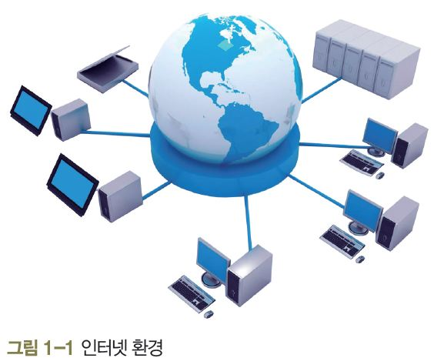
1. 인터넷
01 웹의 개념
인터넷
전세계의 컴퓨터를 데이터를 주고 받을 수 있도록 연결한 것
통신망과 통신망을 연동해 놓은 망의 집합

Slide 7

2. 웹의 등장
01 웹의 개념
웹(WWW)
인터넷에서 정보를 교환하는 시스템을 world wide web을 줄여서 웹이라고 한다.
웹에서 컴퓨터간 데이터를 주고 받기 위해서 사용되는 약속된 문서 양식으로 HTML를 사용해야 한다.

Slide 8
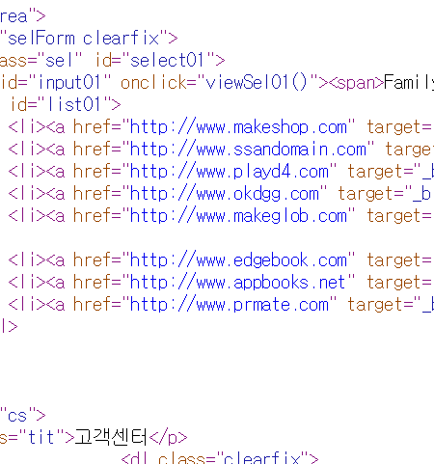
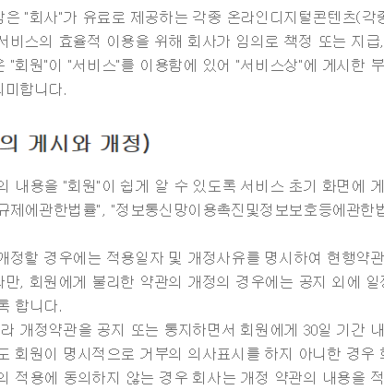
태그(tag)
내용(content)
HTML

Slide 9
HTML이란?
HyperText Markup Language의 약자
마크업 언어(Markup Language)라고 줄여 말하기도 한다.
HyperText Markup Language
클릭해서 다른 곳으로 이동할 수 있게 하는 하이퍼링크 기능을 웹으로 옮겨 온 것.
다른 사이트의 페이지나 멀티미디어 등으로 연결하는 것.
문서에 명령을 표시했다는 의미
‘이 부분은 진하게‘, ‘이 부분은 이미지로‘ ….
브라우저에서 명령을 처리한 후 화면에 표시한다.
예) <h1>유적지</h1>
마크업

Slide 10
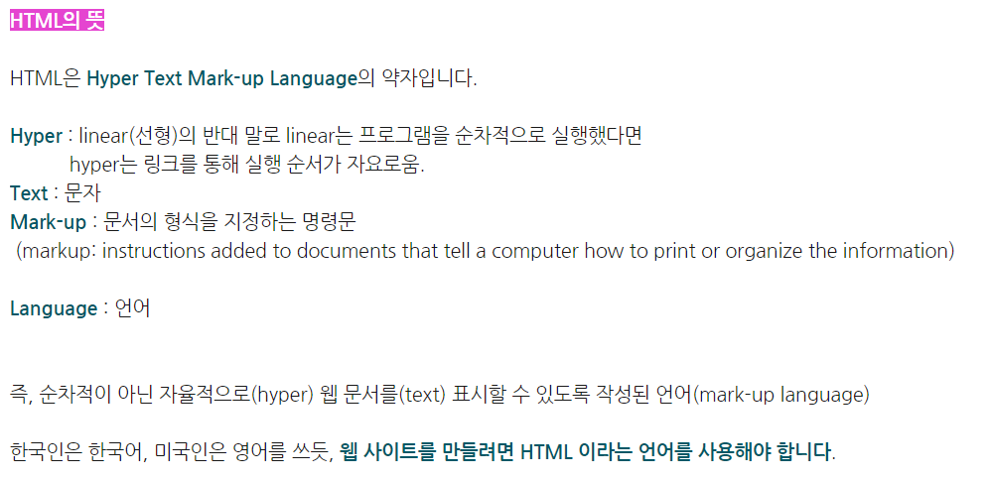
약속된 부호화의 결과물

Slide 11
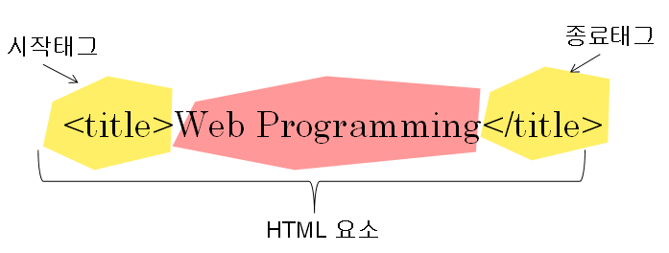
HTML
HTML(Hyper Text Markup Language)은 웹 페이지를 기술하기 위한 마크업(markup) 언어
마크업 언어는 텍스트에 태그를 붙여서 텍스트가 문서의 어디에 해당하는지를 기술한 것

Slide 12
크롬을 설치하고
파일 하나를 만들어서 a.html로 저장하고 실행시켜 보자.
A.html를 만들어 보자. 파일 인코딩은 utf-8로 한다.
확장자 옵션을 보이게 하는 방법
확인해보자.

Slide 13
삭제
편집기로 만들어 놓은 부분을 브라우저에서 보여준다.
웹 브라우저에게 html를 읽으라고 하면 해석해서 사용자가 볼 수 있는 웹 페이지를 만든다.
파일 인코딩은 utf-8로 한다.
a.html이란 a는 파일이름 .html 확장자라 한다
.html은 파일의 내용이 html이라는 이야기 이다.
누구든지 파일을 확인해서 html를 다루는 파일이라는 것을 알려면
확장자를 html로 해야한다.
a 파일이름은 html를 다루는 문서중에 여러 html파일을 식별하는데 사용한다.
Html의 확장자는 .html .htm으로 한다.

Slide 14
HTML 편집 프로그램
HTML 편집 프로그램 : HTML 문서를 만들기 위한 편집기
텍스트 편집기
직접 태그 입력 → HTML 태그에 익숙할 경우 주로 사용
소스가 깔끔하다. 예) 메모장, NotePad ++
HTML 전용 편집기
주요 태그와 속성을 선택해서 자동 삽입 → 오타에 의한 오류 줄임
예) EditPlus, UltraEdit
위지위그 편집기
일반 문서를 작성하듯 웹 요소들을 삽입 → 태그 몰라도 됨.
자동 소스 중에는 불필요한 태그도 포함 → 파일 크기가 커진다.
예) 어도비 드림위버

Slide 15
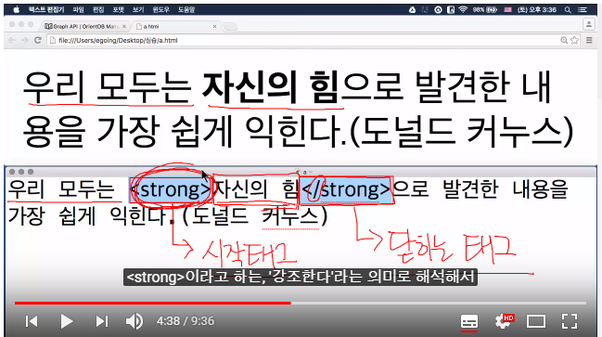
Html은 태그로 구성되어 있습니다.

Slide 16
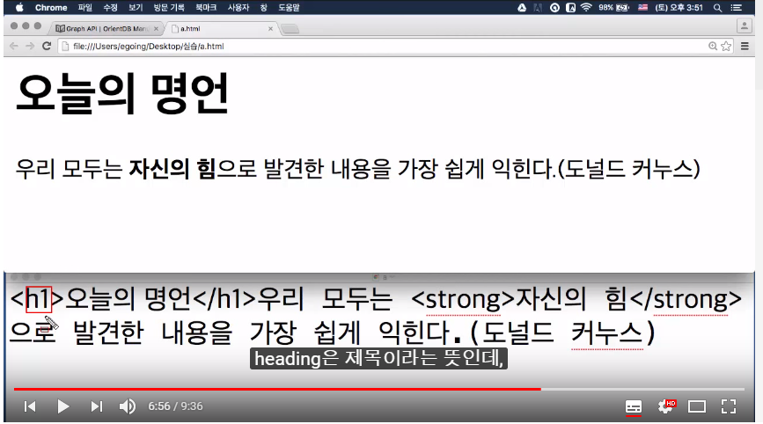
Html는 규칙에 따라 구현 해야 한다 엔터를 치거나 여러 개의 스페이스를 보여준다고 해서 그대로 보여주는 것이 아니다.

Slide 17
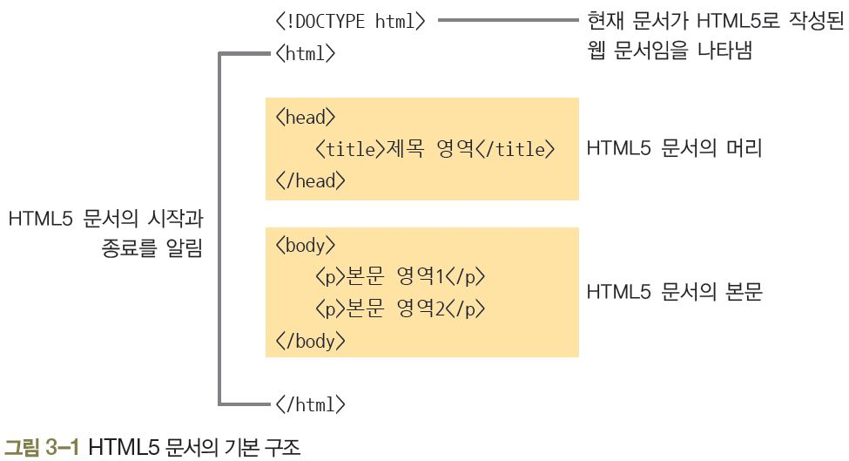
01 HTML5 문서의 구조
1. HTML5 문서의 구조

Slide 18
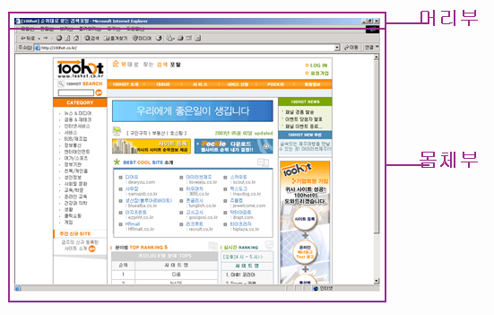

Slide 19
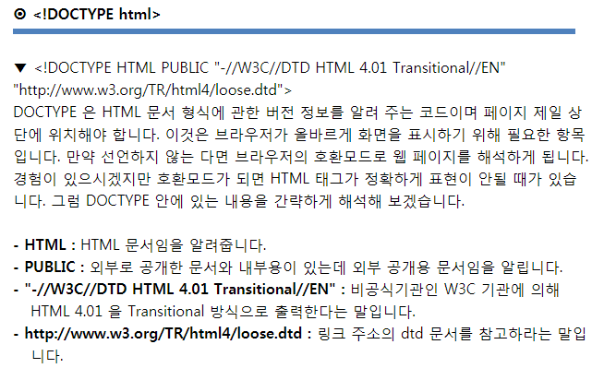

Slide 20
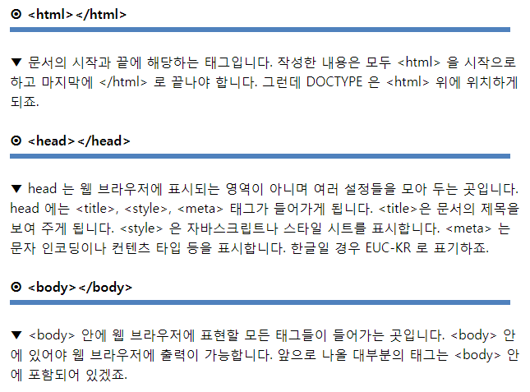

Slide 21
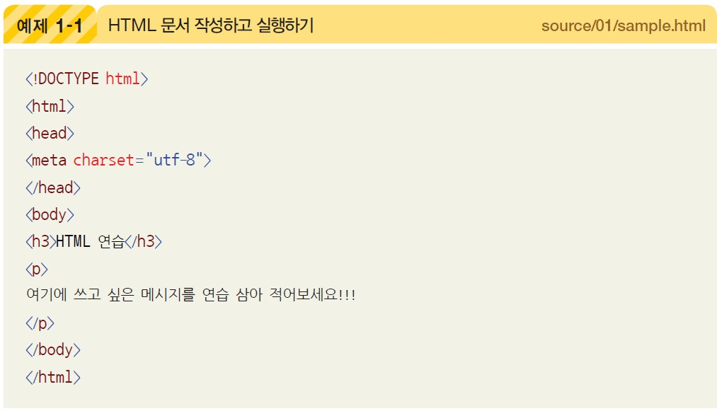
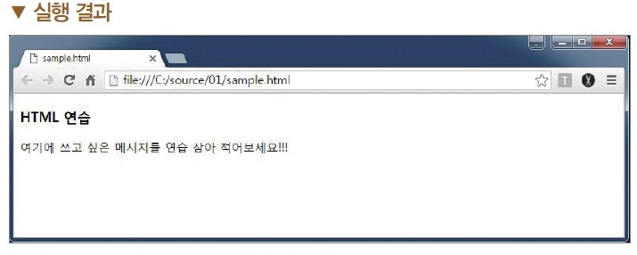
2. 실습 환경 구축하기
2.2 HTML 문서 편집 및 실행 연습하기

Slide 22
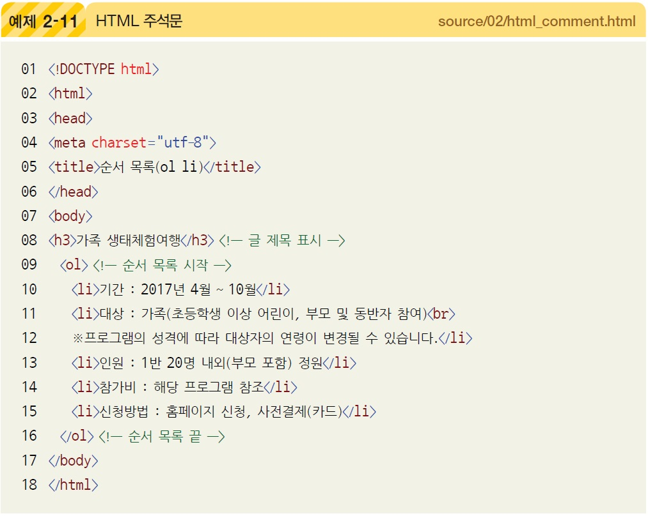
4. HTML 주석문
4.1 주석문
주석문
웹 디자이너 또는 프로그래머가 이해하기 쉽도록 HTML 문서의 소소코드를 설
명할 때 사용하는 것으로 실행 화면에는 보이지 않음.

Slide 23
주석은 브라우저에 표시되지는 않지만, html코드를 문서화하는데 도움을 준다.
주석을 통해 html코드를 설명할 수 있고, 문서를 강조하고 가독성을 높일 수 있으며, 디버깅에도 도움을 준다

Slide 24
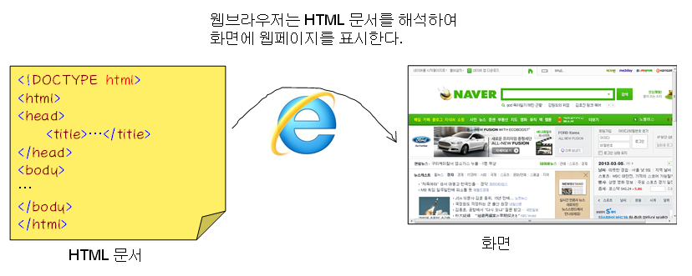
웹 브라우저
HTML 문서를 읽어서 눈에 보이는 웹 페이지를 만든다.
www형태로 데이터를 주고 받을 때 사용하는 프로토콜
웹브라우저에 위해서 해석된 웹페이지

Slide 25
태그의 부가적인 내용을 추가할때 속성을 사용한다.

Slide 26
태그 속성의 기본 문법
<font color=“red”>안녕하세요</font>
속성
속성값
태그명
닫기 태그

Slide 27
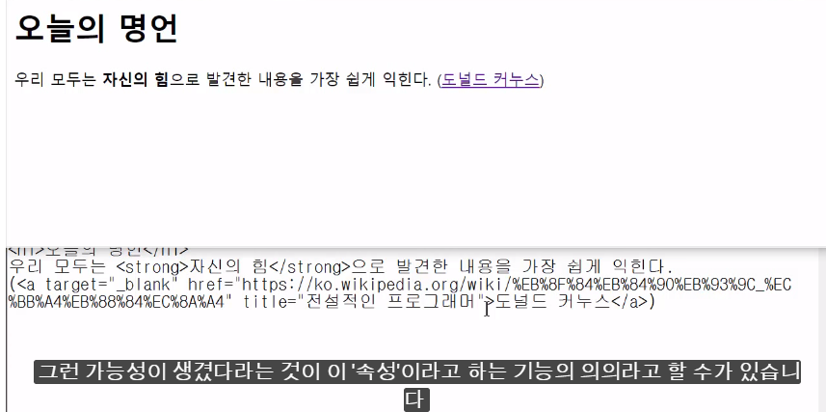
A 태그의 속성
A태그는 다른 페이지로 이동하는 태그이다. 아래와 같은 속성이 있다.
anchor의 약자
target여러 개의 속성이 있다.
속성은 순서에 상관이 없고 키와 값으로 구성되어 있다.
title 마우스를 올려 놓으면 보여주는 언어

Slide 28
<!DOCTYPE html>
<html>
<head>
</head>
<body>
<!-- html 프로그램 처음시작-->
안녕 html!
<p>
<font color="red">오늘의 명언</font>
</p>
우리모두는 <strong>자신의 힘</strong>으로 발견한 내용을
가장 쉽게 익힌다.<br>
<a href="http://www.naver.com" title="네이버로감?">네이버이동
</a><br>
<a href="b.html">아까만든 b.html파일이동</a>
</body>
</html>

Slide 29
굿모닝 시티 위치
- 절대적 주소 -
서울시 중구 을지로6가 14-21호
http://www.daum.net
C://file/image/a.html
- 상대적 주소 –
Apm 건물 옆에…
a.html

Slide 30
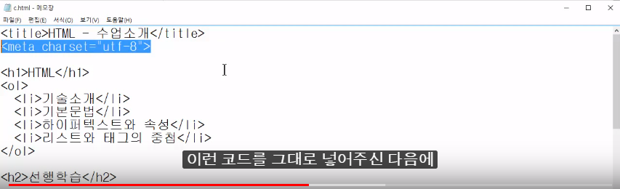
파일에 있는 예제로 만들어 보자.
Html001.docx
한글 인코딩 문제

Slide 31
아래거 조금 만들어 주자.

Slide 32
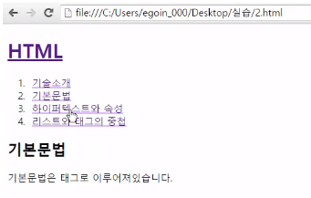
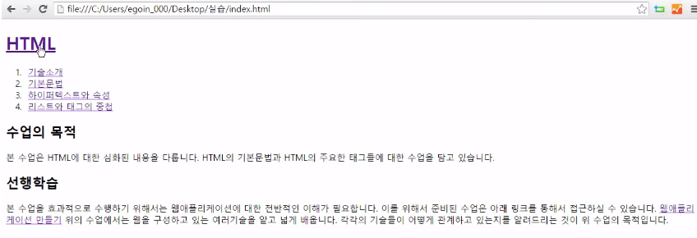
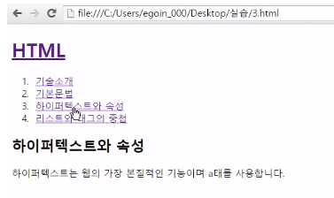
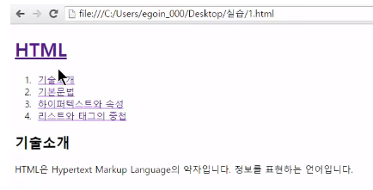
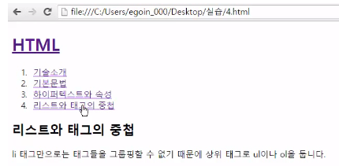

Slide 33
간략한 HTML의 역사
SGML
Standard Generalized Markup Language
HTML
SGML보다 사용이 쉽다.
XML
태그를 확장해서 사용할 수 있다.
최초의 마크업 언어
제한된 태그를 사용한다.
모든 문서의 표준
HTML5
플러그인 사용않고 웹 구현
사용자와의 상호작용이 많아짐
다양한 플러그인 필요
차세대 웹 기술의 표준
XML 살짝
특정 브라우저에서만 돌아감

Slide 34
Sgml 최초의 마크업 언어인데 내용이 너무 복잡해 좀더 간단한 xml문법이 나왔고 html은 xml문법을 따르며 html문서에서 사용하도록 제한된 태그을 이용해 만드는 문서이다.

Slide 35
HTML이란?
HyperText Markup Language의 약자
마크업 언어(Markup Language)라고 줄여 말하기도 한다.
HyperText Markup Language
클릭해서 다른 곳으로 이동할 수 있게 하는 하이퍼링크 기능을 웹으로 옮겨 온 것.
다른 사이트의 페이지나 멀티미디어 등으로 연결하는 것.
문서에 명령을 표시했다는 의미
‘이 부분은 진하게‘, ‘이 부분은 이미지로‘ ….
브라우저에서 명령을 처리한 후 화면에 표시한다.
예) <h1>유적지</h1>
마크업

Slide 36
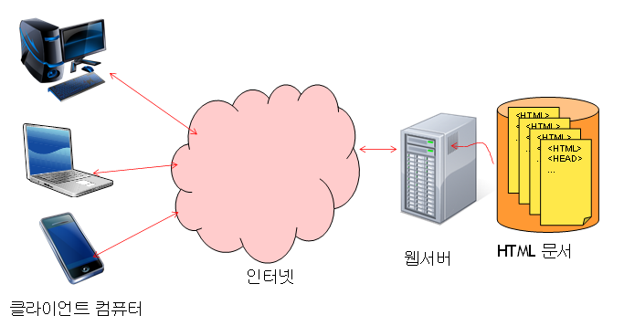
Html언어를 사용하는 WWW의 동작원리 컴퓨터끼리 데이터를 주고 받으며 처리한다.

Slide 37
2. 웹 서버의 기능
01 웹 서버의 개념
프로토콜
네트워크에서 제공하는 일종의 데이터 전송 규약
웹 서버는 HTTP(Hyper Text Transfer Protocol)를 통해 클라이언트와 대화
포트
웹 서버에서 일종의 문
아파치 톰캣(Tomcat)의 경우 8080번 포트를 사용

Slide 38
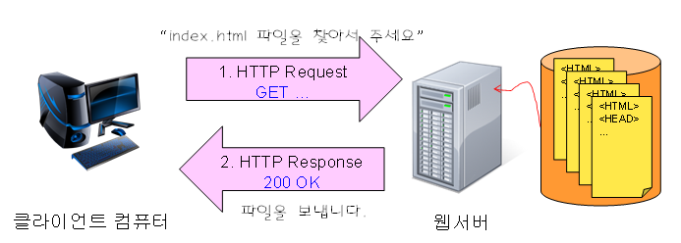
클라이언트와 서버
2가지의 기본 프로토콜(통신규약)
특정한 파일을 요청하는 HTTP Request
찾은 파일을 돌려주는 HTTP Response

Slide 39



브라우저의 종류 클라이언트에서 받은 html은 다양한 브라우저에서 사용할 수 있다.
오페라
사파리
크롬
파이어폭스
익스플로러

Slide 40
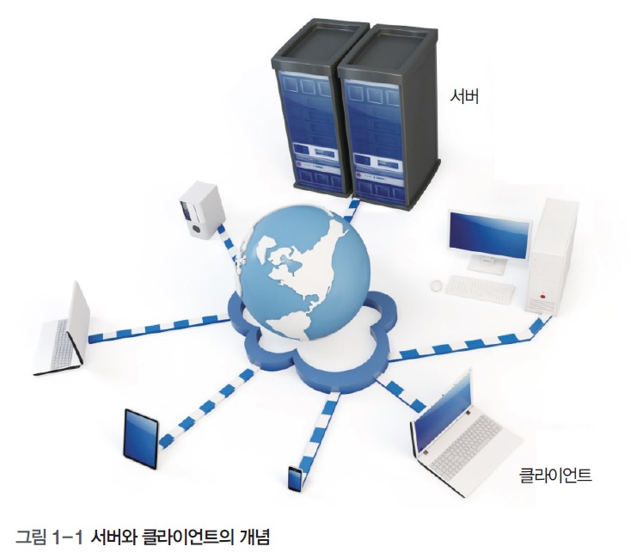
1. 웹의 개요
1.2 웹의 서버와 클라이언트 환경
서버와 클라이언트
클라이언트가 웹 페이지의 주소(URL, uniform resource locator) 입력
서버는 요청을 받은 데이터를 클라이언트의 컴퓨터에 전송
클라이언트의 웹 브라우저는 서버가 전송한 데이터를 해석하여 화면에 표시

Slide 41
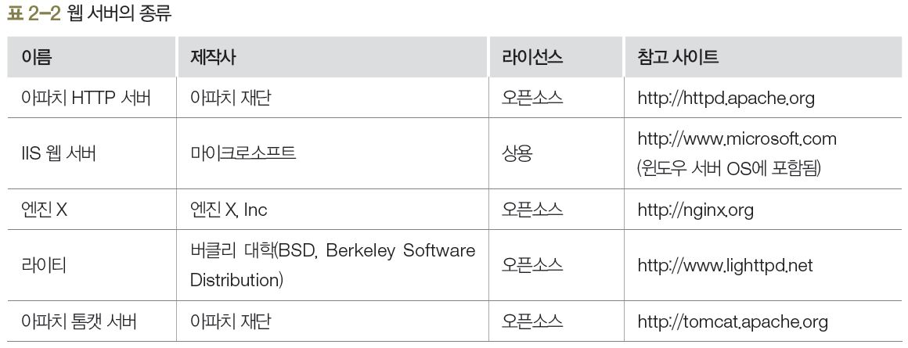
3. 웹 서버의 종류
01 웹 서버의 개념
웹 서버의 종류

Slide 42
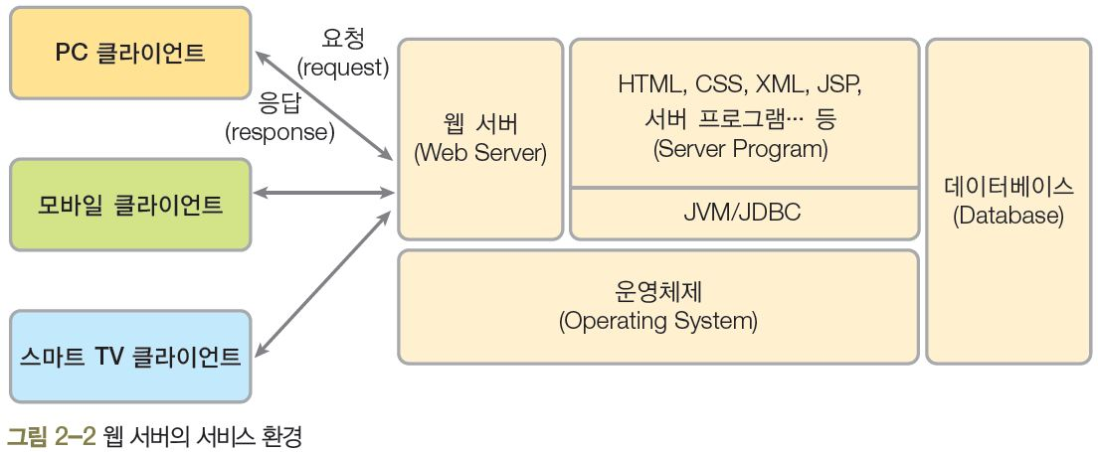
2. 웹 서버의 기능
01 웹 서버의 개념
웹 서버
클라이언트의 요청에 따라서 서버에 있는 파일을 제공
웹 서버의 기능
리스너 기능 : 클라이언트로부터 접속이 있는지 항상 체크하고 대기
답변 기능 : 요청한 사항을 처리한 후 결과를 클라이언트에 보냄

Slide 43
웹 주소, URL
URL(Uniform Resource Locator) : 인터넷에 연결된 정보에 접근하기 위해 사용하는 주소 형식을 가리키는 말
http:// www. inifinitybooks.co.kr:80 /bbs /board.php
프로토콜
어떤 응용프로그램의 데이터인지 확인하는 :port
웹 서비스
접속할 서버 컴퓨터 주소. 도메인(domain)
서버 컴퓨터에서 찾아갈 폴더 이름
서버 컴퓨터 폴더에 있는 파일 이름
현재 브라우저에 표시된 파일

Slide 44
1. 웹의 개요
1.2 웹의 서버와 클라이언트 환경
웹 서버
인터넷과 같은 네트워크를 통해 클라이언트가 요청하는 서비스를 제공하는 컴
퓨터
클라이언트
원격의 웹 서버에 서비스를 요청하는 컴퓨터 또는 컴퓨터 사용자를 의미

Slide 45
1. 웹의 개요
1.2 웹의 서버와 클라이언트 환경
웹 사이트와 웹 페이지
웹 사이트 : 인터넷 프로토콜 기반의 네트워크에서 도메인 이름(domain name)
만으로 구성된 URL이 나타내는 웹 페이지의 묶음(홈페이지)
웹 페이지 : 웹 브라우저에서 보는 각각의 화면
웹 호스팅
인터넷 전문 업체가 자신이 보유한 웹 서버와 네트워크를 이용하여 홈페이지
를 구축할 수 있도록 서버상의 사용자 계정과 디스크 공간을 임대하는 서비스
IP 주소와 DNS
IP 주소 : 다른 컴퓨터와 구별되도록 갖는 고유한 주소(예 : 210.112.132.344)
DNS(domain name system) : IP 주소와 그것에 대응하는 도메인 이름의 쌍으
로 구성된 정보를 가지고 있음.

Slide 46
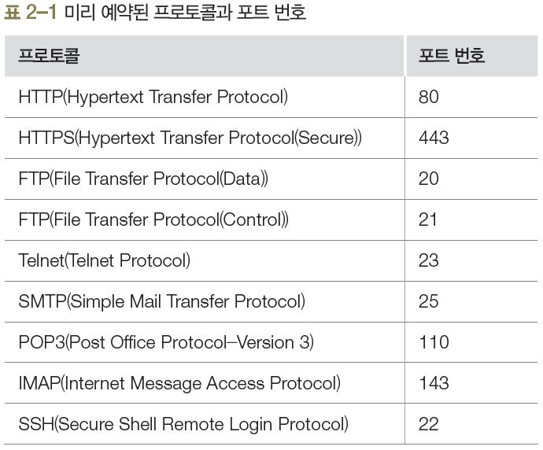
2. 웹 서버의 기능
01 웹 서버의 개념
포트 번호
0~65,535번 중에서 사용 가능
미리 예약된 포트 번호 : 0~1,023번
사용할 수 있는 포트 번호 : 1,024~65,535번

Slide 47
2. 웹 서버의 기능
01 웹 서버의 개념
서버 프로그램
JSP(Java Server Page), ASP, PHP 등
특히 자바를 기반으로 한 웹 서버 프로그램인 JSP가 많이 사용됨
데이터베이스 접속 API
JDBC : 자바 기반의 웹 프로그램이 쉽고 빠르게 데이터베이스에 접속하여 데이터를 조회하거나 저장할 수 있도록 해줌
ODBC : 데이터베이스 관리 시스템(DBMS) 종류에 관계없이 어떤 응용 프로그램에서나 모두 접근하여 사용할 수 있도록 하기 위하여 마이크로소프트에서 개발한 표준 방법

Slide 49
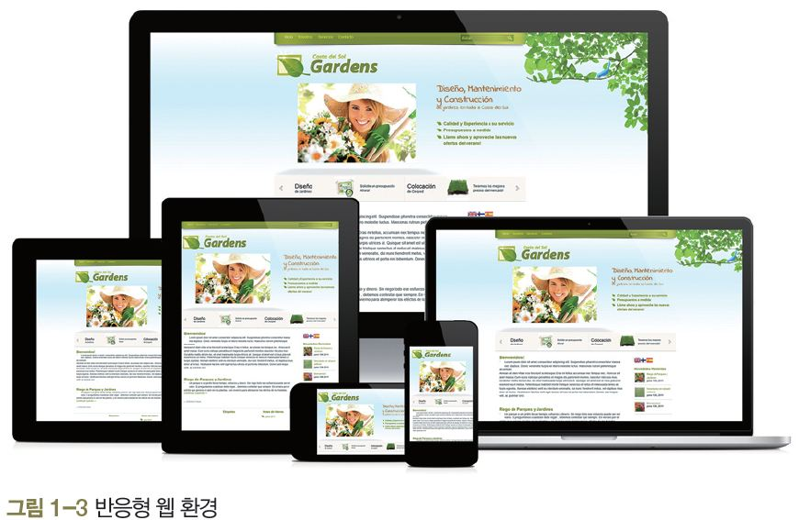
3. 웹의 발전
01 웹의 개념
웹의 특징
전 세계의 컴퓨터를 연결하여 데이터를 주고 받는다.
HTTP(Hyper Text Transfer Protocol) 프로토콜 사용
HTML(Hyper Text Markup Language)로 작성된 문서 연결
텍스트, 그래픽, 오디오, 비디오, 프로그램 파일 등 멀티미디어 서비스 제공
반응형 웹
웹 서버에서 제공되는 정보가 다양한 기기에 맞춰 제공되는 웹 환경

Slide 50
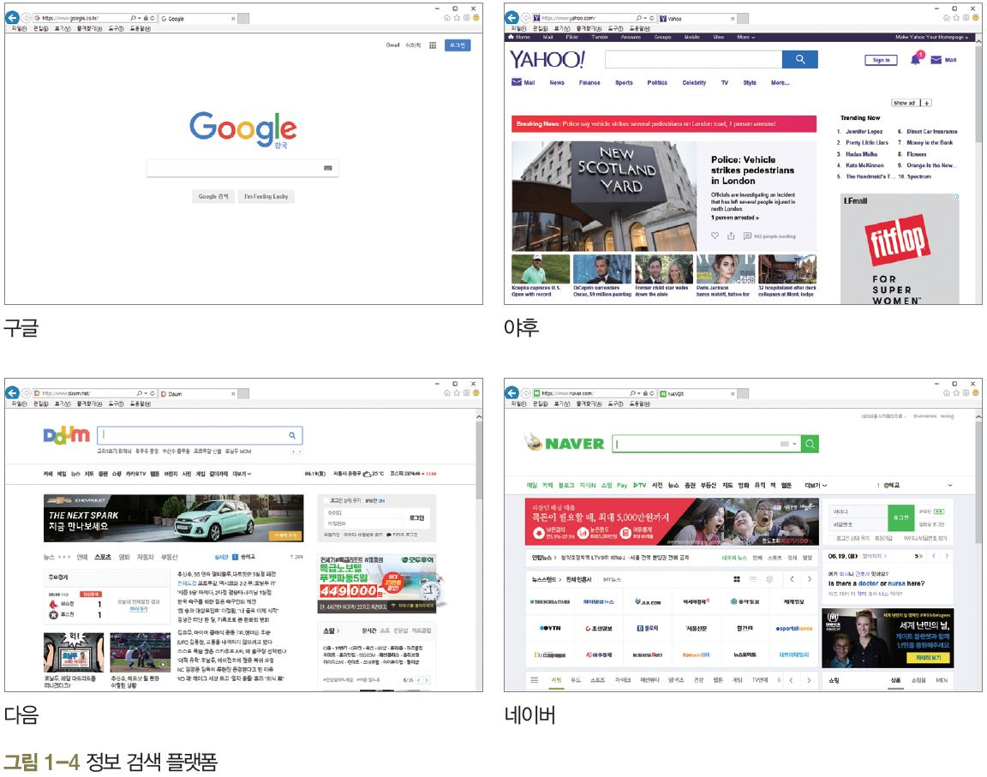
1. 정보 검색
02 웹의 활용 분야
정보 검색
구글(Google), 야후(Yahoo), 다음(Daum), 네이버(Naver) 등

Slide 51
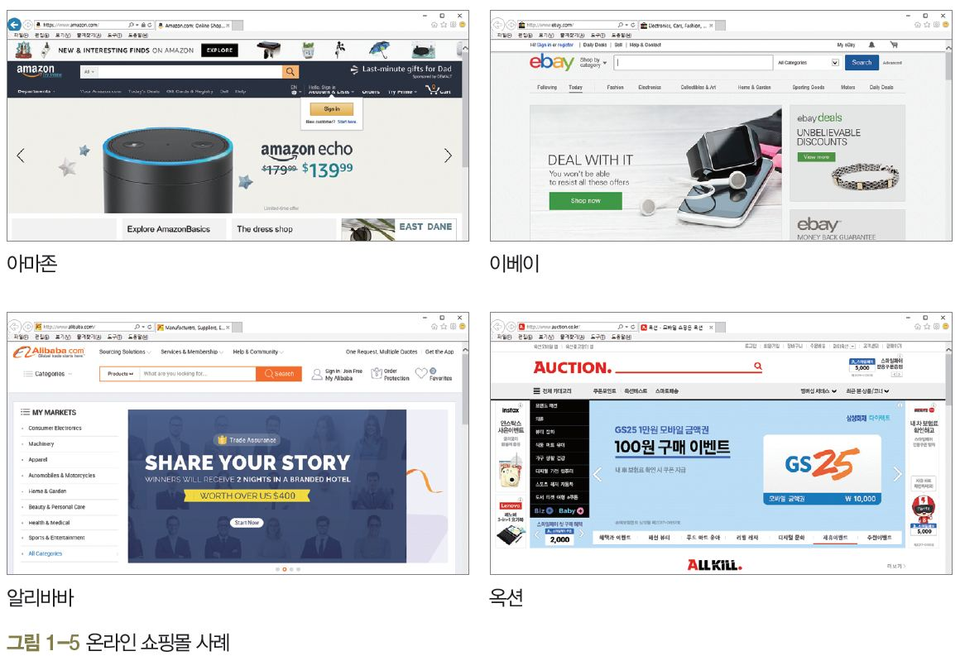
2. 온라인 쇼핑
02 웹의 활용 분야
온라인 쇼핑
상품 정보와 이용 후기를 공유하고 상품을 직접 구매할 수 있는 플랫폼을 제공하여 수익을 창출
아마존(amazon), 이베이(ebay), 알리바바(alibaba), 옥션(auction) 등

Slide 52
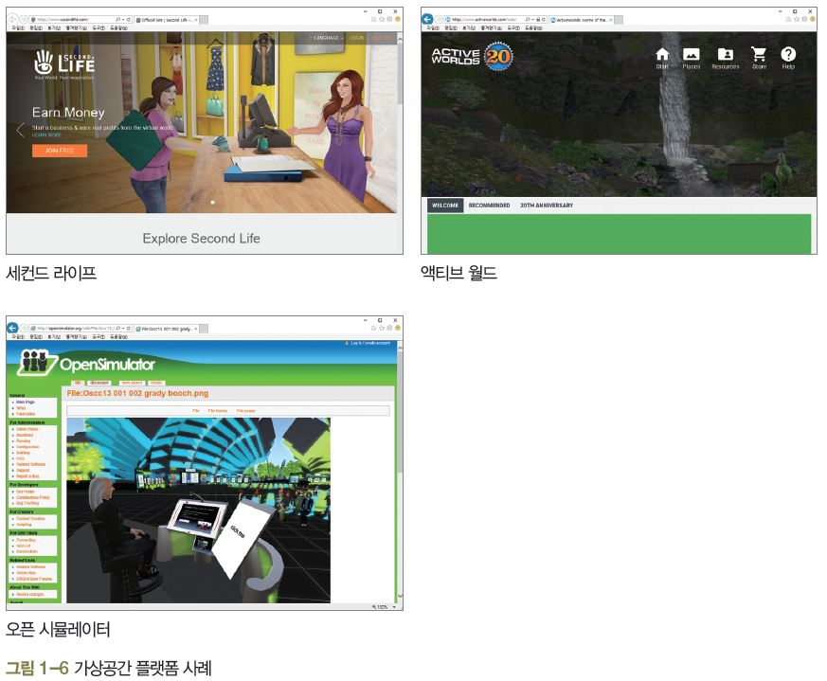
3. 가상공간 서비스
02 웹의 활용 분야
가상공간
현실 세계를 웹에 가상으로 구축해놓은 것
세컨드 라이프(secondlife), 액티브 월드(activeworld), 오픈 시뮬레이터(opensimulator) 등

Slide 53
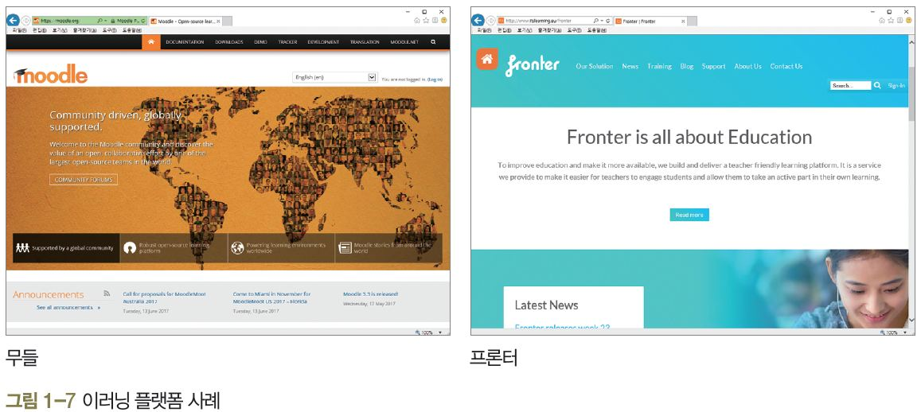
4. 이러닝
02 웹의 활용 분야
이러닝
정보통신기술을 활용하여 언제(anytime), 어디서(anywhere), 누구나(anyone) 수준별 맞춤형 학습을 할 수 있는 웹 서비스
무들(Moodle), 프론터(Fronter) 등

Slide 54
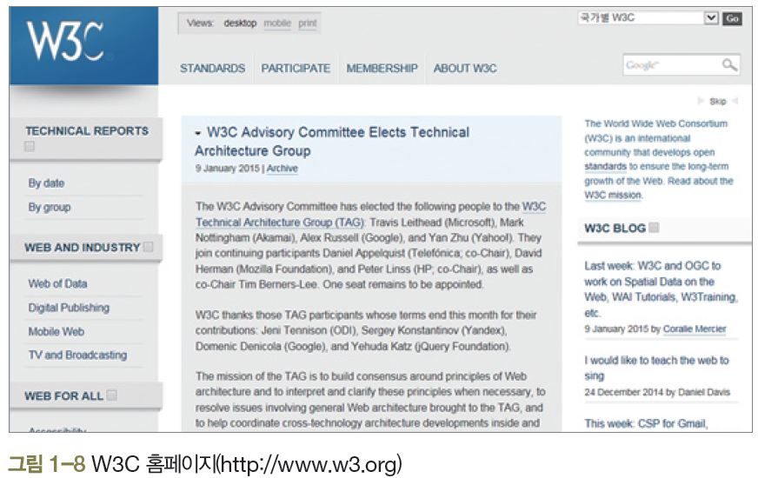
1. 웹 표준의 필요성
03 웹 표준과 HTML5
웹 표준
개발자 간 일종의 약속
누가 개발하든 정해진 규칙을 준수하면 모두 호환되어 편리하게 사용
W3C
웹에 관련된 기술과 웹 브라우저 사용을 위한 표준안 제정
웹 개발자나 사용자 간의 정보 공유 및 신기술 개발 등에 기여

Slide 55
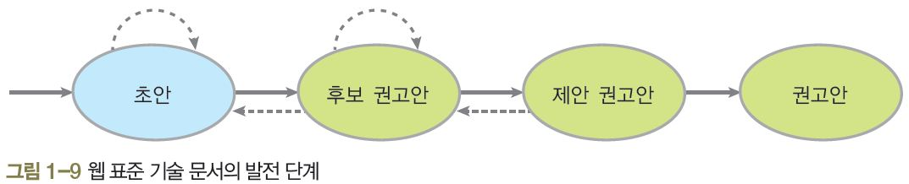
2. 웹 표준 기술 문서의 발전 단계
03 웹 표준과 HTML5
웹 표준 기술 문서의 발전 단계
초안 : 아직 완전하지 않은 워킹 그룹의 아이디어
후보 권고안 : 심사한 작업의 최종안(제안 권고안이 되기 위한 후보 문서)
제안 권고안 : 4주 이내에 검토해서 최종적으로 권고안이 되는 문서
권고안 : 최종적으로 표준화한 규격을 정의한 문서

Slide 56
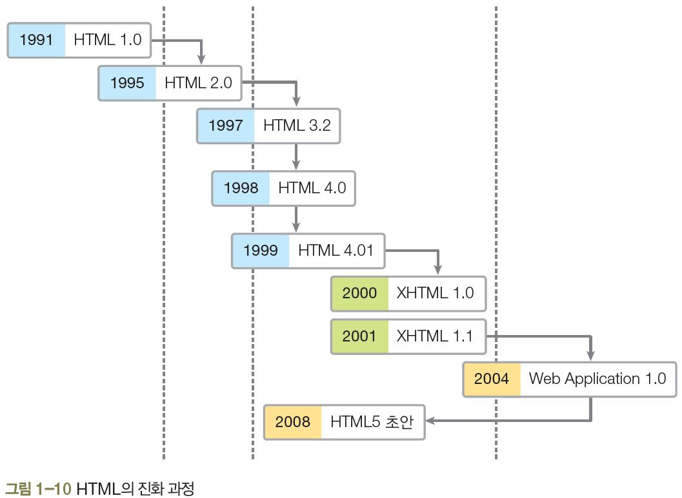
4. HTML5
03 웹 표준과 HTML5
HTML5
W3C와 WHATWG의 두 단체가 협동하여 제안한 새로운 HTML 규격

Slide 57





1. 웹 브라우저
04 웹 브라우저와 HTML 편집기
웹 브라우저 종류
▲ 구글 크롬
▲ 마이크로소프트 인터넷 익스플로러
▲ 모질라 파이어폭스
▲ 애플 사파리
▲ 오페라

Slide 58







2. HTML 편집기
04 웹 브라우저와 HTML 편집기
HTML 편집기 종류
▲ 메모장
▲ 노트패드++
▲ 울트라에디트
▲ 에디트플러스
▲ 아크로에디트
▲ 비주얼 스튜디오
▲ 어도비 브라켓

Slide 60
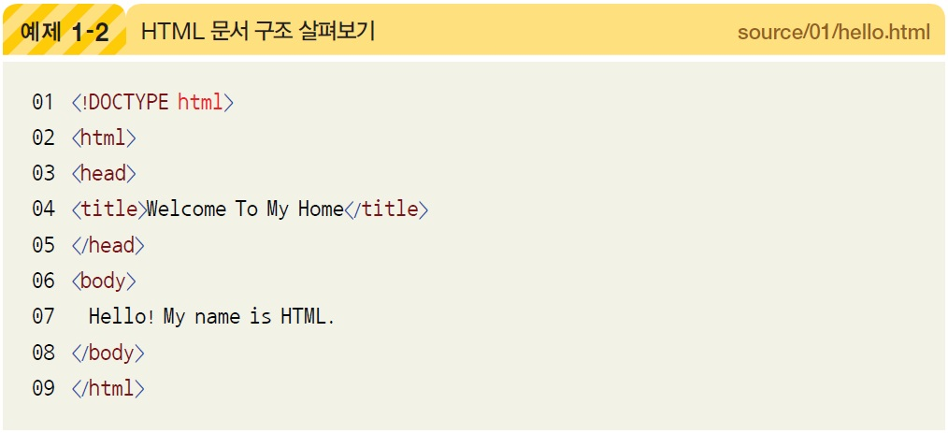
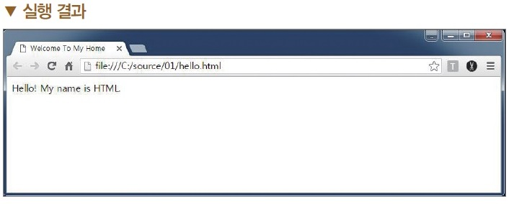
3. HTML 태그와 문서 구조
3.1 HTML 태그와 문서 구조
HTML의 문서 구조
HTML : 웹 페이지를 만들 때 사용하는 가장 기본적인 웹 프로그래밍 언어
태그 : HTML에서 사용하는 명령어로 <>를 이용하여 나타냄.

Slide 61
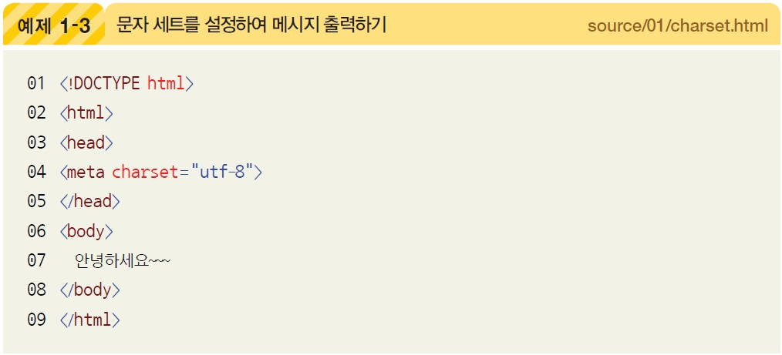
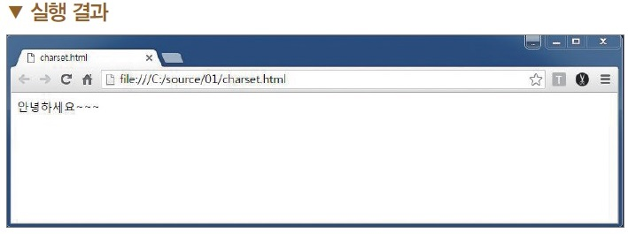
4. <meta> 태그로 문자 세트 설정하기
4.1 <meta> 태그로 문자 세트 설정하기
<meta> 태그
데이터를 표현하는 속성인 메타데이터를 설정할 때 사용
HTML5의 표준 문자 세트는 UTF-8

Slide 62
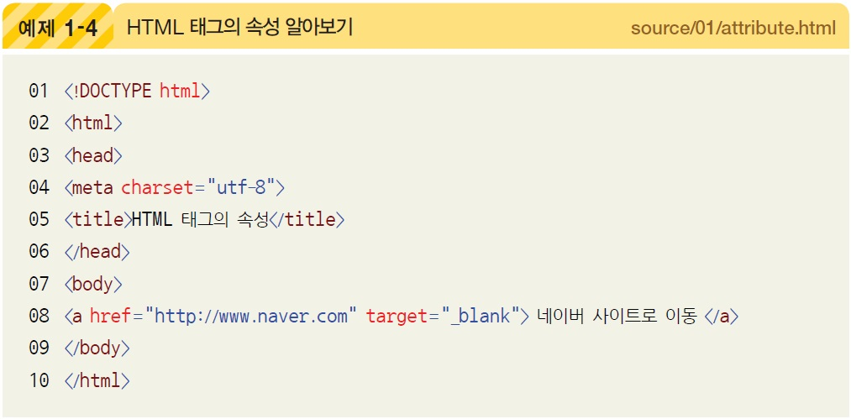
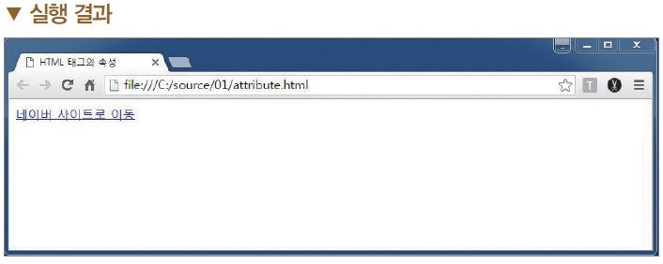
5. HTML 태그의 속성
5.1 HTML 태그의 속성
속성(attribute)
해당 태그를 사용할 때 필요한 세부 사항을 설정

Slide 64
다음 웹페이지를 만들어보자.
<B></B> B태그 안에 글씨는 진하게 칠해 진다.Ex)<b>진하다</b>
텝에는 누구누구의 홈페이지
document에는 ‘XXX 님 안녕하세요’를
‘안녕하세요’는 진하게 칠해보자.
xxx부분의 이름은 파랑색으로 출력해보자.

Slide 65
연습문제 풀기

